Slide 1
БИЛЕТ 20.

Slide 2
1. Культура Беларуси в первой половине XIX в. Возникновение белорусоведения
Развитие науки и белорусоведения.
Образование.
Литературное творчество.
Живопись.
Театр и музыка.
Архитектура.

Slide 3
Развитие науки и белорусоведения

Slide 4
Белорусоведение
Наука, изучающая историю, культуру, традиции, отличительные и общие черты белорусов.

Slide 5
ПАВЕЛ ШПИЛЕВСКИЙ
Исследователь истории, устного народного творчества.
«Путешествие по Полесью и белорусскому краю».

Slide 6
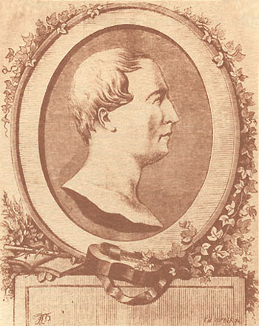
ЯН ЧЕЧОТ
Фольклорист.
6 фольклорных песенных сборников.

Slide 7
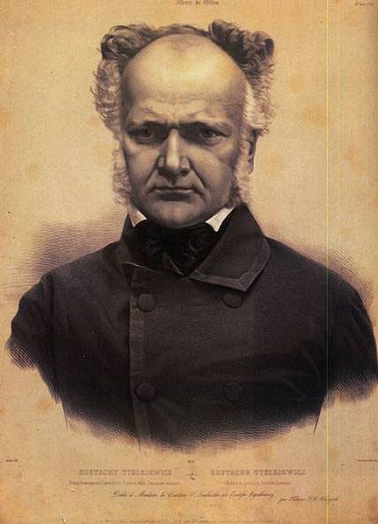
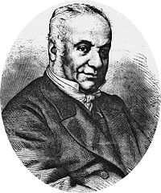
К. и Е. Тышкевичи

Slide 8
изучение восточнославянской археологии, этнографии, фольклора.
1842 г. – Логойский исторический музей.
1855 г. – Виленский музей древностей, археологическая комиссия

Slide 9
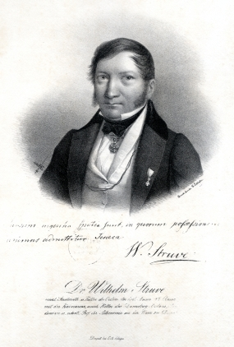
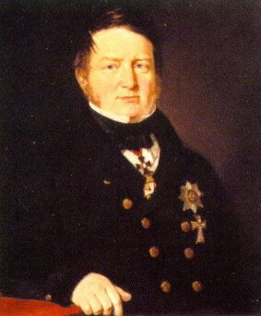
ВИЛЬГЕЛЬМ СТРУВЕ
Астроном,
Провёл геодезические измерения размеров и формы Земли

Slide 10
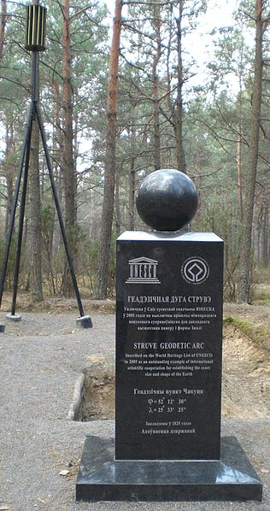
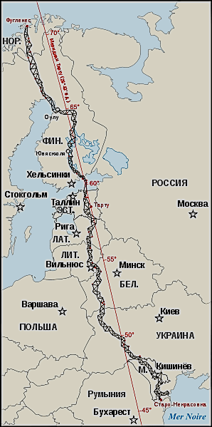
Дуга струве

Slide 11
Образование

Slide 12
 | До восстания | после восстания
Условия развития | Польский язык преподавания, изучение местных традиций и истории РП | Перевод обучения на рус-ский язык, принцип «пра-вославие, самодержавие»
Начальное | Ланкастерские школы, церковные школы для крестьян, 1-классные приходские училища
Среднее | Иезуитские и католические училища и коллегиумы; частные училища, пансионаты; гимназии в Свислочи, Минске, Гродно, Жировичах.
Высшее | 1803 г.-Виленский ун-т. 1812-1820 гг. – Полоцкая иезуицкая академия. 1840 -1864 гг. – Горы-Горец-кий земледельческий ин-т. | Горы-Горец-кий земледельческий ин-т

Slide 13
Литературное творчество

Slide 14
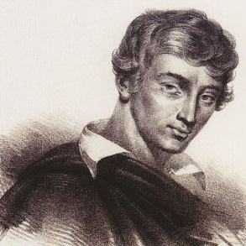
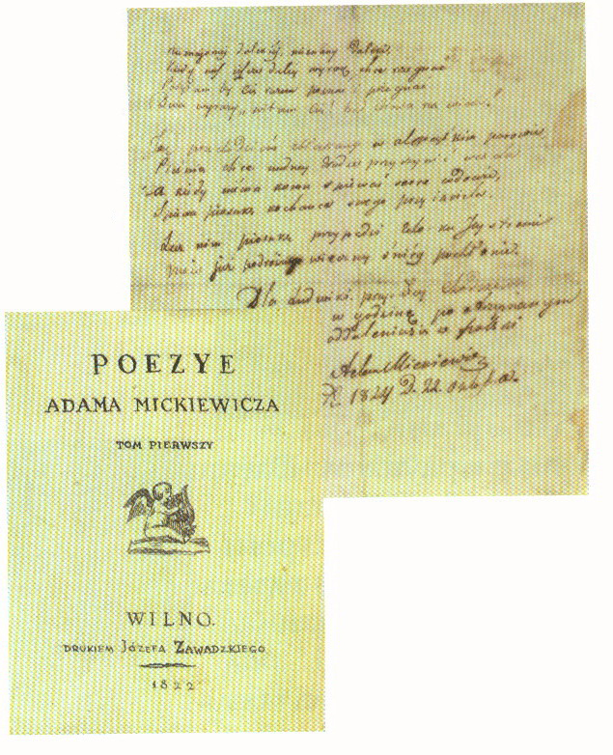
АДАМ МИЦКЕВИЧ
Польскоязычный поэт.
«Дзяды», «Пан Тадэвуш», «Свицязь».
Описывал предания, воспевал родную природу.
Использовал белорусские народные мотивы и фольклор.

Slide 15
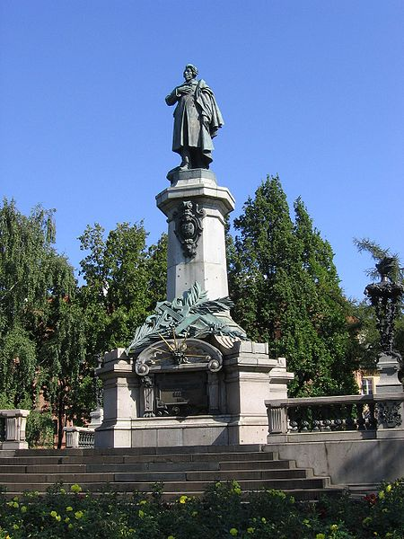
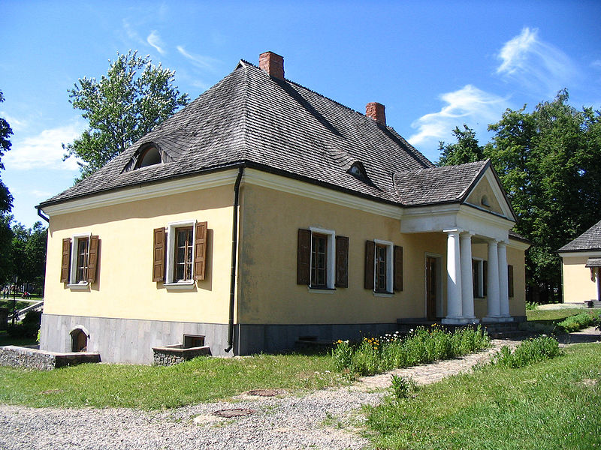
Памятник
Мицкевичу в Варшаве
Дом Мицкевичей
в Новогрудке

Slide 16
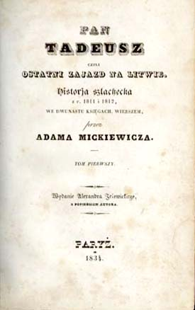
Первое
издание
поэмы
«Пан Тадеуш»,
1834

Slide 17
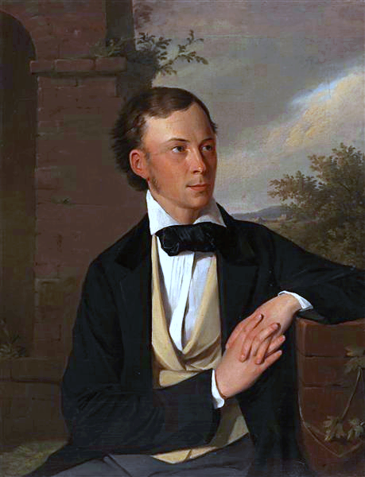
ВЛАДИСЛАВ СЫРОКОМЛЯ
Польскоязычный поэт.
«Ямщик».
Любовь к Отечеству.
Интерес к истории Отечества.

Slide 18
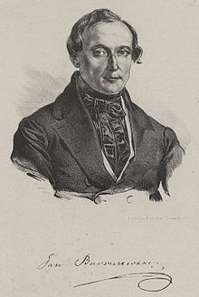
ЯН БАРЩЕВСКИЙ
основоположник новой белорусской литературы.
белорусский, польский язык.
«Шляхтич Завальня, или Беларусь в фантастических рассказах».

Slide 19
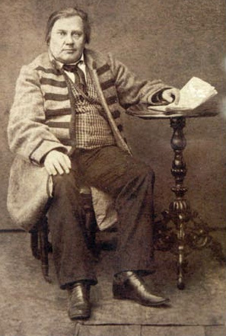
ВИНЦЕНТ ДУНИН-МАРЦИНКЕВИЧ
белорусский язык.
Главный герой-мужик.
«Селянка», «Пинская шляхта».

Slide 20
ПАВЛЮК БАГРИМ
белорусскоязычный крепостной крестьянин.
тяжёлая доля простых людей.
«Зайграй, зайграй хлопча малы».

Slide 21

Анонимная литература
белорусскоязычные произведения, написанные латиницей.
в основе – наречия Центральной Беларуси.
«Тарас на Парнасе», «Энеида навыворот».

Slide 22
Живопись

Slide 23
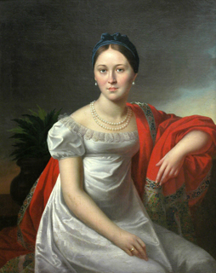
ИОСИФ ОЛЕШКЕВИЧ
портретный жанр.
Творчество связано с Беларусью, Россией, Литвой, Польшей.
«Портрет молодой женщины», «Групповой портрет».
И.И.Олешкевич.
Портрет молодой женщины

Slide 24
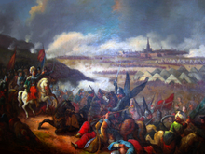
ЯН ДАМЕЛЬ
исторический жанр.
«Смерть магистра крестоносцев Ульриха фон Юнгингена в битве под Грюнвальдом», «Освобож-дение Т.Костюшко из темницы».
Ян Дамель.
Венская битва

Slide 25
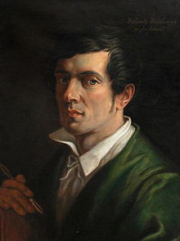
ВАЛЕНТИЙ ВАНЬКОВИЧ
Романтизм.
Исторический жанр.
«Наполеон у костра» и другие картины.

Slide 26
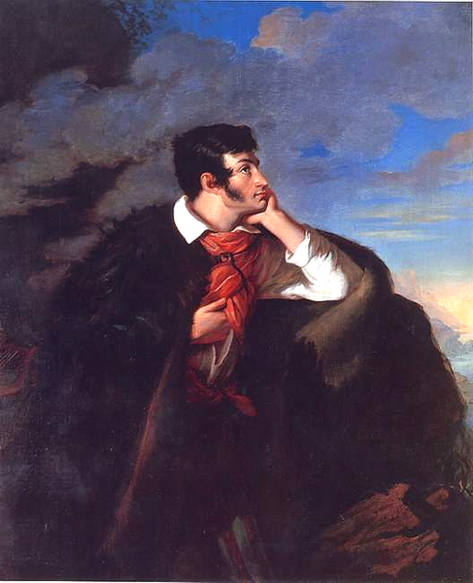
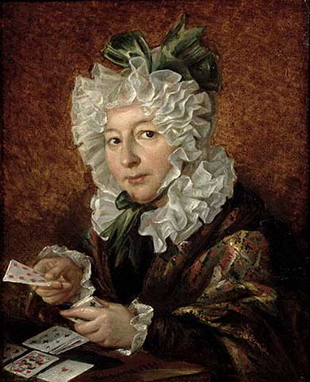
В.Ванькович .
Женщина, раскла-дывающая пасьянс
В.Ванькович .
А.Мицкевич на скале Аюдаг

Slide 27
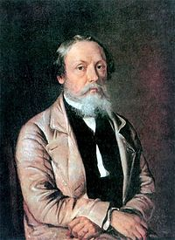
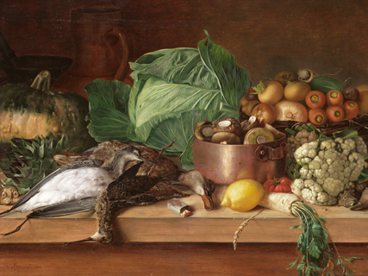
ИВАН ХРУЦКИЙ
Мастер натюрморта и бытовой живописи.
И.Ф.Хруцкий.
Битая дичь, овощи и грибы.
1854 г.

Slide 28
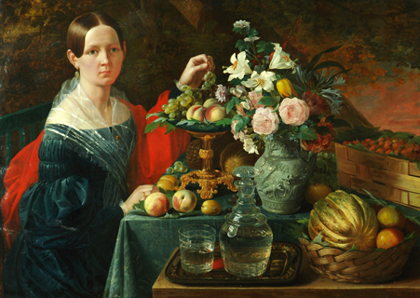
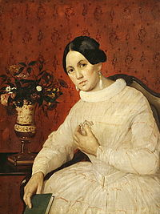
И.Ф.Хруцкий.
Женский портрет с цветами и фруктами. 1838г.
И.Ф.Хруцкий.
Портрет неизвестной в белом платье

Slide 29
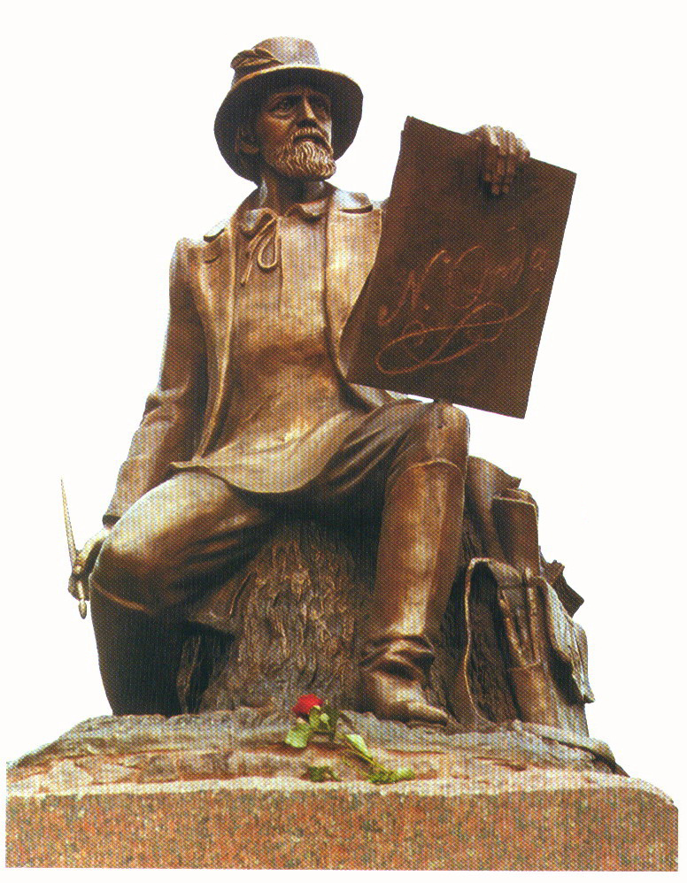
НАПОЛЕОН ОРДА
мастер зарисовок.
Зарисовывал архитектурные памятники.
Композитор,
педагог.

Slide 30
Театр и музыка

Slide 31
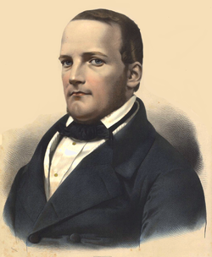
музыка
Станислав Монюшко – композитор, основатель польской классической музыки. Произведения: «Галька», «Идиллия», «Рекрутский набор»
Антон Абрамович – музыкальные произведения
на основе народных песен и танцев. Произведение: «Белорусская свадьба».
Станислав
Монюшко

Slide 32
Архитектура

Slide 33
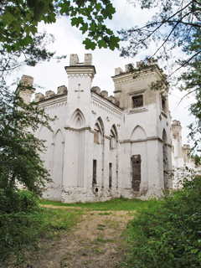
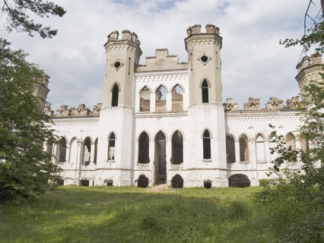
АРХИТЕКТУРА
Коссовский
Дворец
Пусловских
1838 г.

Slide 34
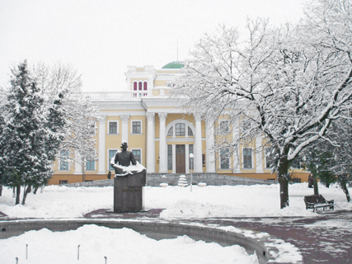
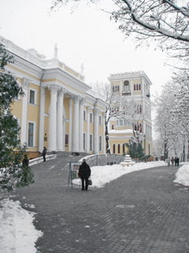
Дворец
Румянцевых –Паскевичей
в Гомеле.
1777 -сер.19 в.

Slide 35
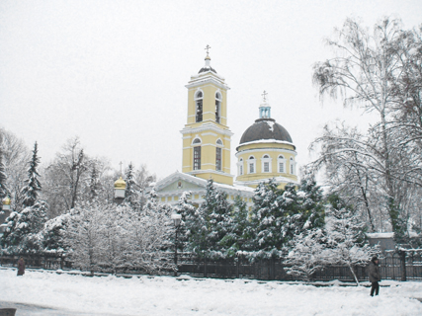
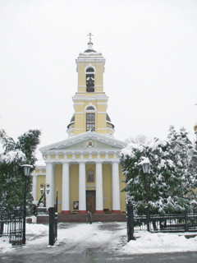
Петропавловский собор
в Гомеле.
1808-24 г.

